Slide 1

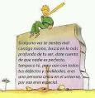
AUTOESTIMA
QUERERTE
CONOCERTE
VALORARTE
ACEPTARTE

Slide 2
LO IMPORTANTE
¿Qué es autoestima?
¿Cómo te sientes con tú cuerpo?
¿Consideras que tu opinión es igual de importante a la de los demás?
Cuando te van a tomar una foto ¿Cuál es tu reacción?
¿Te expresas fácil en grupo?
¿Intentas parecerte a las modelos que ves en las revistas?
¿Sabes aceptarte con tus cualidades y defectos?
¿Es fácil para ti recibir una crítica constructiva de otra persona?
¿Crees que puedes alcanzar tus metas?
¿Tener Autoestima es?
Video-Autoestima

Slide 3

AUTOESTIMA…
Es la mejor manera de reconocer cuánto te quieres y valoras a ti misma.
La forma en que nos sentimos con nosotras mismas afecta las decisiones que tomamos en nuestra vida y en todos los ámbitos. Cuando tenemos una autoestima alta nos sentimos plenamente confiados para afrontar todo tipo de situaciones, es decir que de la capacidad de confianza que tengas en ti, depende el nivel de autoestima en el que estás.

Slide 4
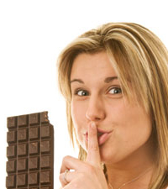
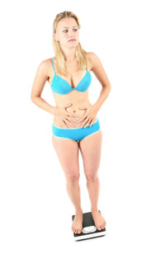
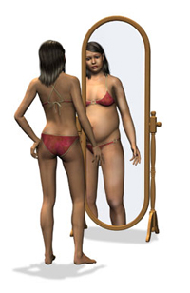
¿Cómo te sientes con tú cuerpo?
Las mujeres estamos sometidas a una constante moda social que nos dicta cómo deben ser nuestros cuerpos para ser atractivas. Y ¿por qué ocurre esto?, ¿por qué somos, sobre todo, las mujeres el “blanco” de todas estas influencias?.
Culturalmente a lo largo de los años, se ha considerado a la mujer como objeto sexual. No se valoraba su intelecto, su capacidad de trabajo u otras cualidades internas, pero sí su cuerpo.
La mujer ha aprendido que su cuerpo es importante, que para gustar y seducir a los demás deberá estar delgada si no, no tendrá el mismo valor.
Hoy en día las mujeres, al igual que los hombres, trabajan y se valoran en ellas otras cualidades diferentes a su físico. Pero socialmente , se le sigue exigiendo a la mujer un determinado tipo para ser atractiva y tener éxito.

Slide 5

¿Consideras que tu opinión es igual de importante a la de los demás?
Si quieres mejorar tu autoestima, un paso fundamental es empezar a ser consciente de que la opinión de los demás no es más importante que la tuya, sino todo lo contrario. Lo importante es lo que tú pienses sobre ti mismo, no lo que piensen los demás sobre ti. Si lo que piensan los demás sobre ti te afecta, es sólo porque permites que lo que los demás piensen sobre ti, se vuelva tu realidad. Lo dijo Les Brown exactamente con estas palabras “La opinión de los demás sobre ti, no tiene que volverse tu realidad”.

Slide 6


Cuando te van a tomar una foto ¿Cuál es tu reacción?
ES DE FELICIDAD, YA QUE ME ENCANTAN LAS FOTOS ME LAS DEJO TOMAR SIEMRE Y CUANDO ESTE BIEN PRESENTADA.

Slide 7

¿Te expresas fácil en grupo?
Dependiendo el tema y el público es mi fluidez al expresarme.

Slide 8

¿Intentas parecerte a las modelos que ves en las revistas?
Parecerme no, pero si imaginarme delgada como ellas.

Slide 9
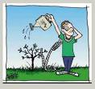
¿Sabes aceptarte con tus cualidades y defectos?
Si son defectos físico tratar de mejorarlos sin que estos afecten mi salud. Si son en cuanto a la personalidad, aceptarlos como son.

Slide 10


Es fácil para ti recibir una crítica constructiva de otra persona?
Teniendo en cuenta que las críticas no siempre son malas ya que pueden ayudarnos a mejorar, sobre todo si están bien hechas y son constructivas. Pero para que sea así, es importante que las interpretes como criticas concretas hacia algo específico y no como críticas a tu persona.
www.miautoestima.com

Slide 11

¿Crees que puedes alcanzar tus metas?
Si se puede confiando en nuestras capacidades y trabajando con objetivos claros se puede conseguir llegar a las metas propuestas.

Slide 12

¿Tener Autoestima es?
A
U
T
O
E
S
T
I
M
A
legres
nidos
olerancia
rden
nergía
ocial
ranquilidad
nteligencia
odales
marse

Slide 13
